Slide 1
JEA Präsentation
Projekt und Fokusthema K8s
Miriam Streit & Nico Berchtold
17. Juni 2023

Slide 2
Agenda
Backstory
Gesamtarchitektur (inkl. ERM / Verteilung der Tabellen pro Service) + Entscheidungen
Demo
Gesamtarchitektur in K8s / Fokusthema

Slide 3
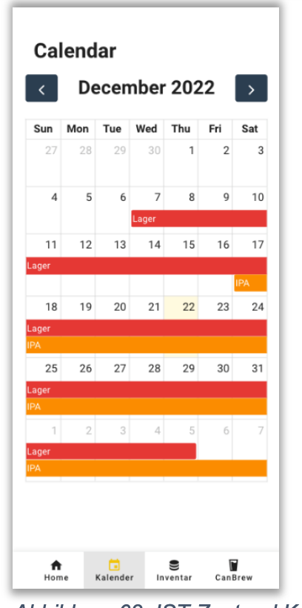
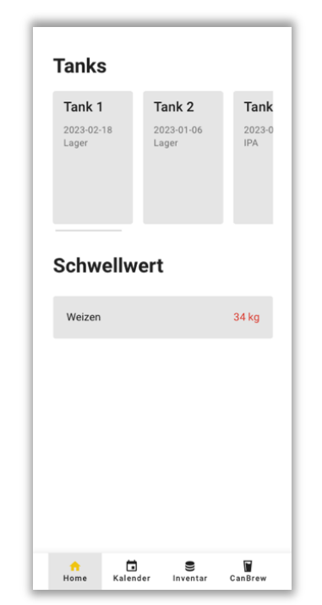
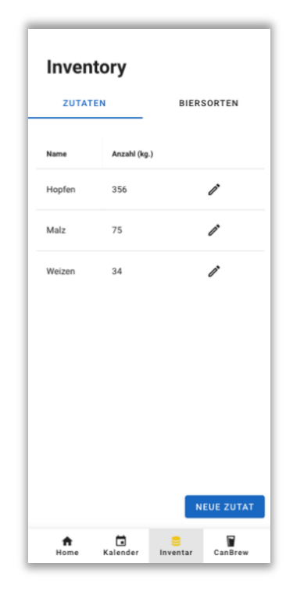
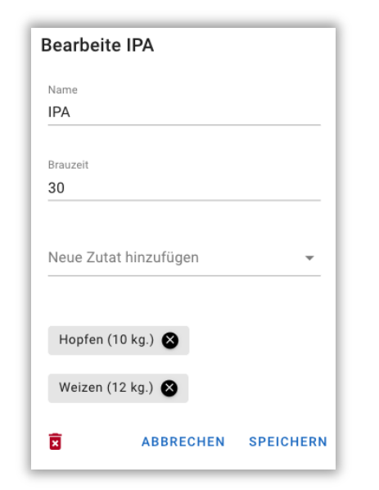
Backstory
Auf Basis der PA5 im letzten Semester

Slide 4
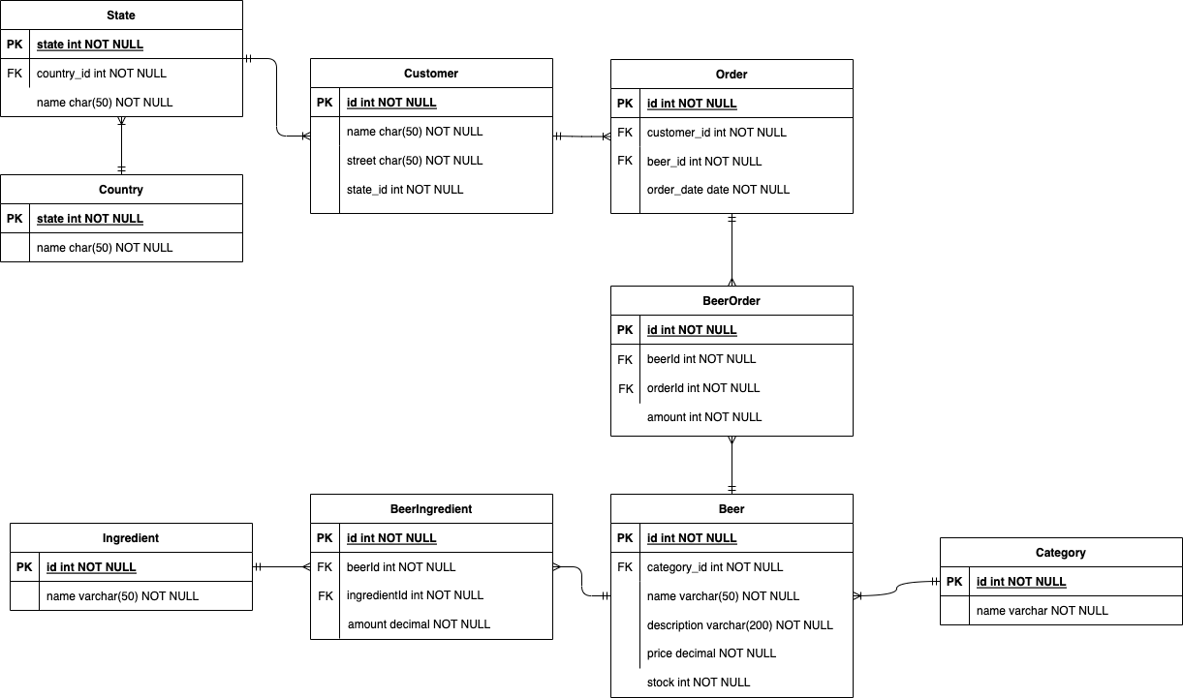
Gesamtarchitektur - ERM

Slide 5
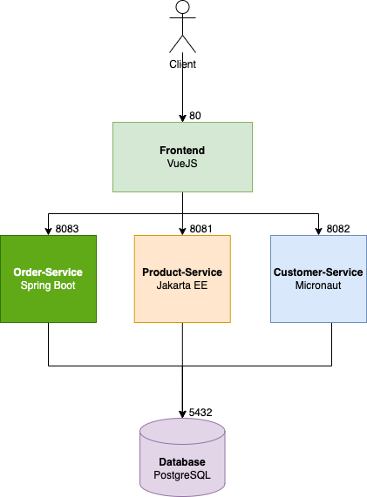
Gesamtarchitektur - Overview
Domain-driven Design
«Microservices» oder «Service orientiert»?

Slide 6
Gesamtarchitektur - Entscheidungen
Gleiche Datenbank für alle Services
Daten / Tabellen hängen zusammen
1 Service schreibt auf seine Tabellen, alle Services können alle Tabellen lesen
Hätte man mit DB-Users machen können
Unnötiger Overhead (für unseren Use Case)
Kein Microfrontend
Unnötiger Overhead (für unseren Use Case)
Kein Gateway
Routing stattdessen mit Kubernetes-Ingress

Slide 7
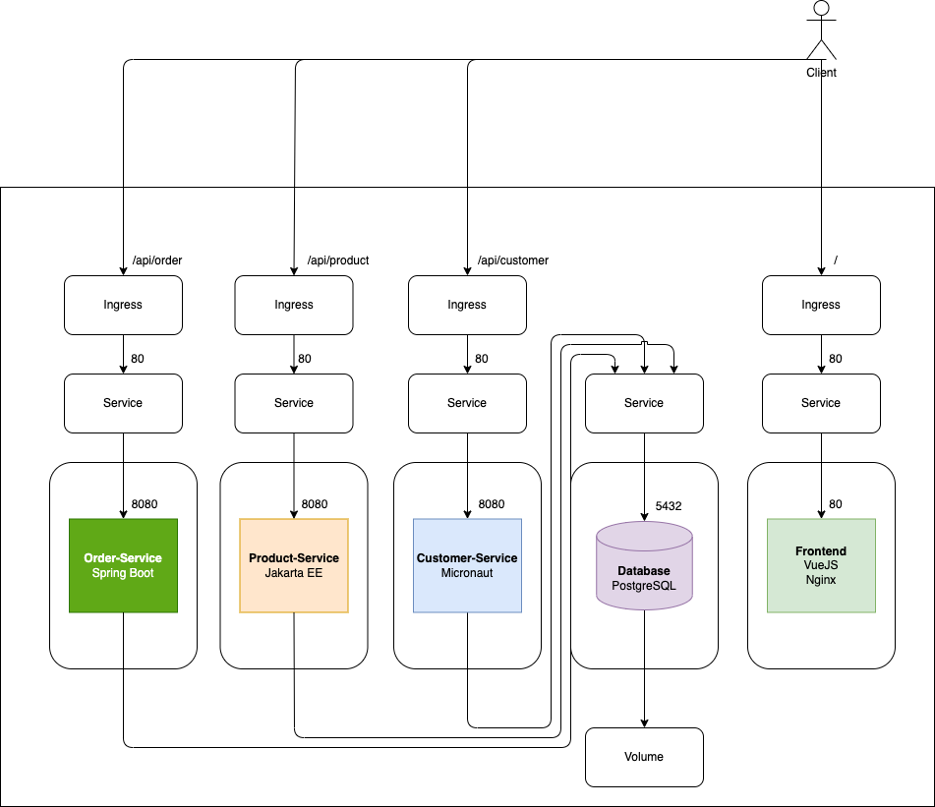
Gesamtarchitektur in K8s

Slide 8
Demo

